Slide 1

VBS项目交流20140411

Slide 2
本周工作内容
调研SUSE Linux Enterprise Server操作系统的文件系统；
调研数据库元数据备份问题；
完善了Github服务器的搭建

Slide 3
文件系统
EXT2:
经典的Linux文件系统，已经被EXT3和EXT4取代。
EXT3
  在EXT2上增加了日志系统，非正常关机下，EXT3能够迅速恢复，成熟，稳定可靠。
  存取文件性能极好，尤其是对于中小型文件，但操作大文件效率低下。
  支持最大16TB文件系统和最大2TB文件。
  单个目录下的子目录数目的上限是32000个。
EXT4
  EXT3的下一版本文件系统，相比与EXT3性能有很大改进。
  支持最大1EB文件系统和最大16TB文件。
  单个目录的子目录 书目理论上无限个。
  目前许多Linux系统默认文件系统。

Slide 4
文件系统（续）
ReiserFS
  比EXT3更高的磁盘空间利用率。
  比EXT3更佳的磁盘访问性能。
  比EXT3更快的崩溃恢复。
  文件量大或文件小时表现性能特别好。
  没升级一次版本，都要将磁盘重新格式化一次。

Slide 5
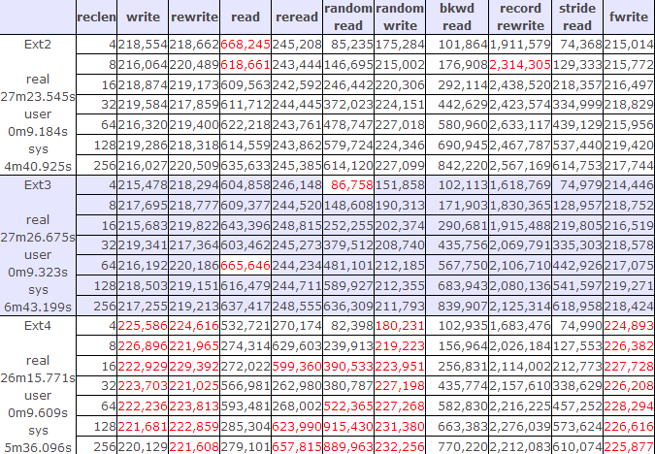
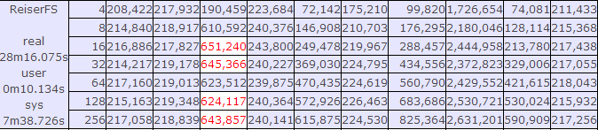
文件系统（续）
本次测试所使用的 Linux kernel 版本为 2.6.29-rc3，文件系统性能测试工具为 IOzone 3.318。

Slide 6
数据库元数据问题
目前主流的关系型数据库：
Orcale
  稳定性好。
  存储数据量大。
  使用简易。
  数据库管理功能、完整性检查、安全性、一致性方面表现良好。
  收费贵。
SQL Server
  只适用于Windows平台。
DB2
  能在所有主流平台上运行（包括windows）。
  最适于海量数据。
  DB2在企业级的应用最为广泛。

Slide 7
数据库元数据问题（续）
MySQL
  开源免费。
  性能好。
  可运行在不同的操作系统下。

Slide 8
数据库元数据备份恢复
备份
指令 mysqldump –u，备份数据可放在本地
恢复
指令 mysql -u

Slide 9

疑问
1、VBS虚拟机与外网连接？
2、VBS重新安装能否将以前的VMDK挂载上去？
3、完整性检查？
4、磁盘扩展 厚置备？

Slide 10
Github服务器安装内容
Github服务器的安装需要
客户端Msysgit(或者git)+图形化界面 TortoiseGit(可选)；
主要用于生成密钥和数据的clone，传送。
服务端Github/Git shell.
主要用于查看本地仓库和线上仓库的数据信息，也可以用于数据的传送，修改。

Slide 11
Github服务器的使用方式
方式一：通过TortoiseGit直接进行数据传送
1、新建文件夹，命名最好以英文形式，然后右键文件夹进行Git clone，将线上仓库数据clone到本地仓库，结束后会看到文件夹中有VBS文件。
2、将要传送的文件放入/…/VBS/目录下，然后右键文件夹进行add添加操作。
3、填写版本控制和文件信息后开始进行推送，将数据传入线上仓库中。
4、选择推送的分支，目前只设定了一个主分支master，输入用户名和密码后等待数据上传即可。

Slide 12
Github服务器的使用方式
方式二：通过Github端进行数据传送
1、新建文件夹，命名最好以英文形式，然后右键文件夹进行Git clone，将线上仓库数据clone到本地仓库，结束后会看到文件夹中有VBS文件。
2、在Github图像化界面上添加好本地仓库后，我们将要传送的文件放入/…/VBS/目录下，或者可以直接修改本地仓库现有文件，修改或者新添的文件会显示在Github的本地仓库中。
3、点击提交文件后，我们会看到右上角出现的sync同步按钮，点击，将本地仓库的更改同步上线上仓库，同步结束后即完成数据更改操作。
详细步骤看Github使用文档。

Slide 13
Github使用中遇到的问题和解决
在进行Git clone的时候可能会出现下面问题：
问题一： error: RPC failed; result=18, HTTP code = 200
原因：Git仓库原先存放了数据，导致仓库较大，在clone的时候由于默认的postBuffer值较小，会导致clone失败。
解决方案：在Git中修改git config --global http.postBuffer 20M，增大默认值。
问题二： error: RPC failed; result=56, HTTP code = 200
原因：Github数据传送URL有HTTPS和SSH两种， SSH:git@github.com:user/repo.git
HTTPS:https://github.com/user/repo.git
由于默认传送是HTTPS，在传送大数据的时候，可能会出错。
解决方案：将传送的目标URL改为SSH方式，即可处理上述错误。

Slide 14


